Slide 1
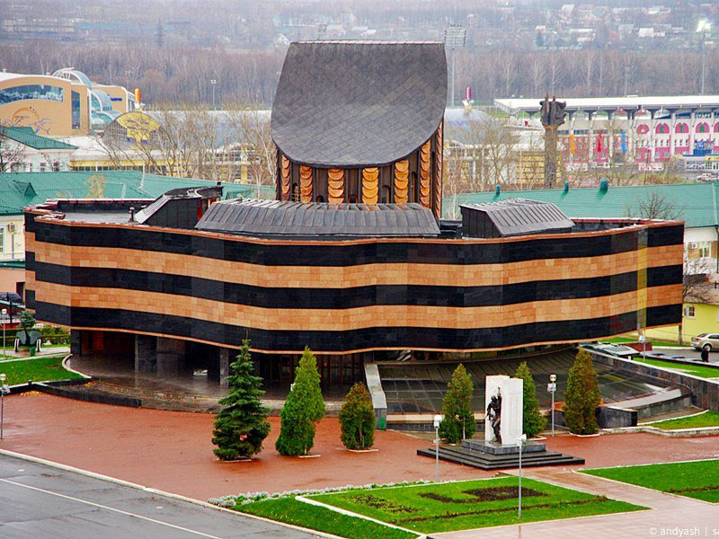
МЕМОРИАЛЬНЫЙ МУЗЕЙ ВОЕННОГО И ТРУДОВОГО ПОДВИГА 1941–1945 годов

Slide 2
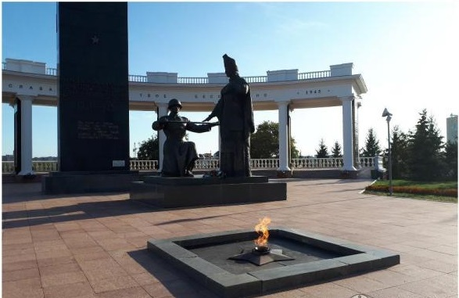
Мемориал Воинской Славы и Вечный огонь

Slide 3
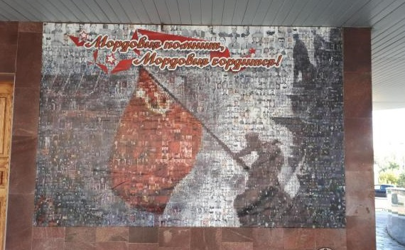
Мозаика знаменитой фотографии «Знамя Победы над рейхстагом»

Slide 4
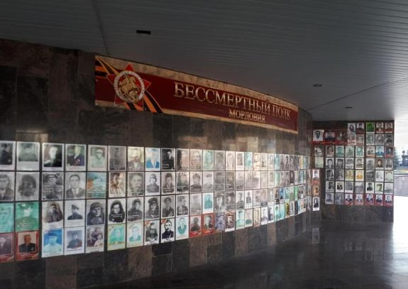
…стена Памяти «Бессмертный полк»

Slide 5
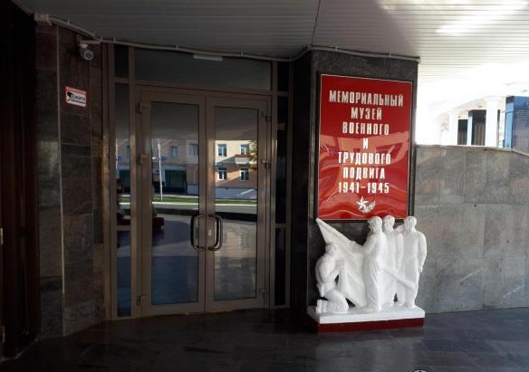
Вход в музей

Slide 6
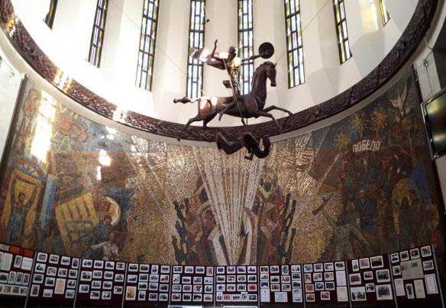
Зал Славы

Slide 7
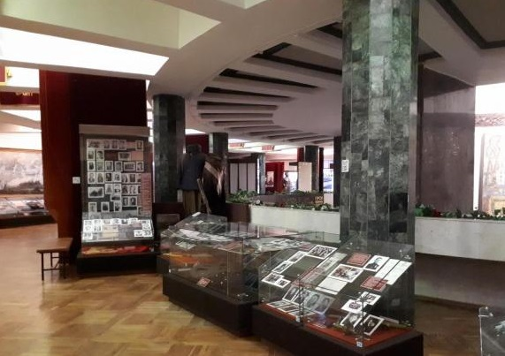
Зал «Огненные фронтовые дороги»

Slide 8
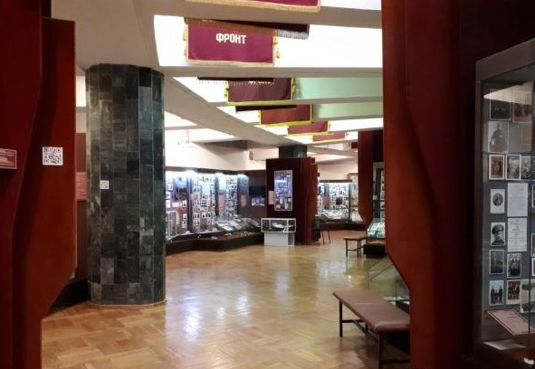
Зал «Огненные фронтовые дороги»

Slide 9
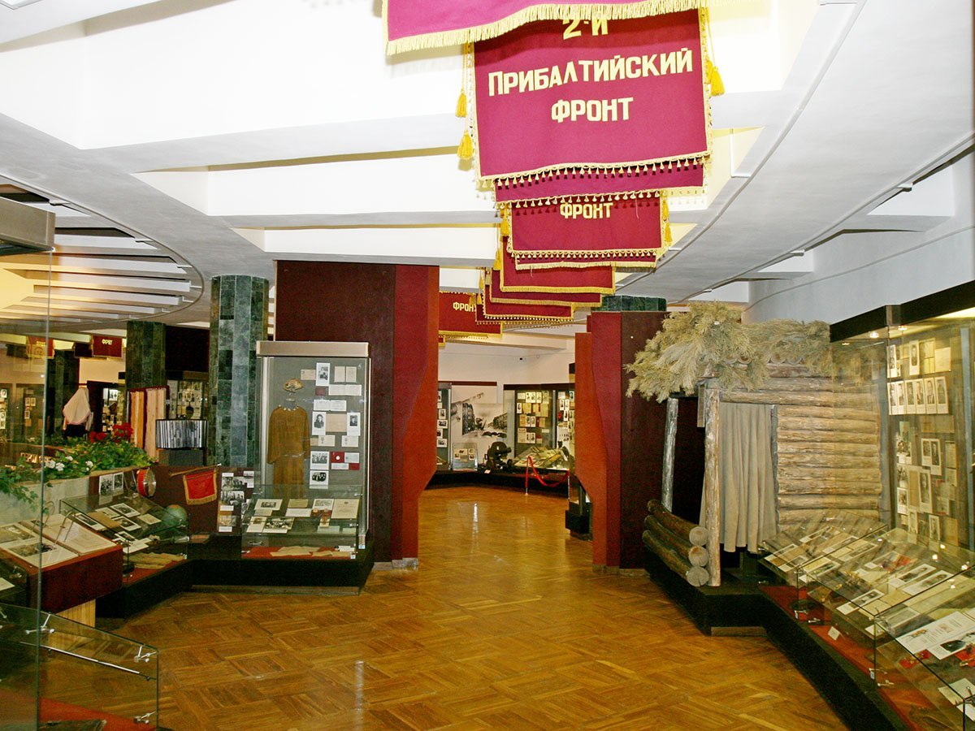
Зал «Огненные фронтовые дороги»

Slide 10
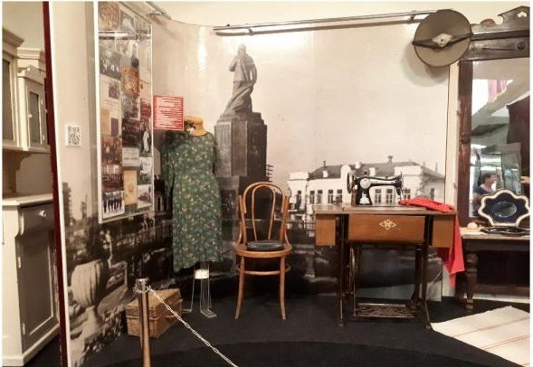
Мирная жизнь 1930-х – начала 1940-х годов

Slide 11
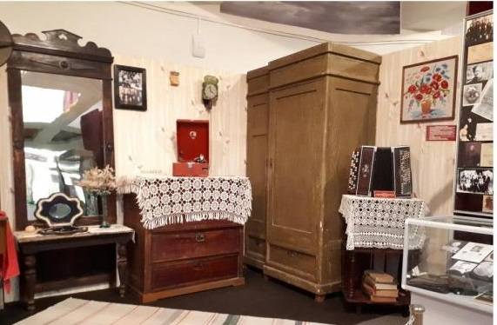
Мирная жизнь 1930-х – начала 1940-х годов

Slide 12
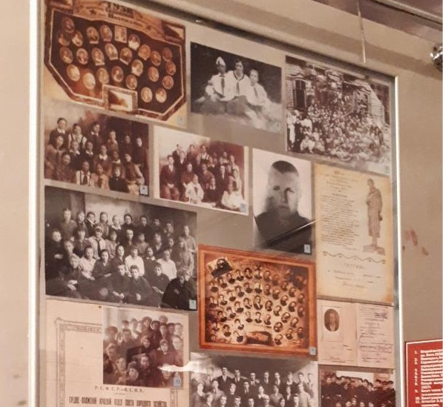
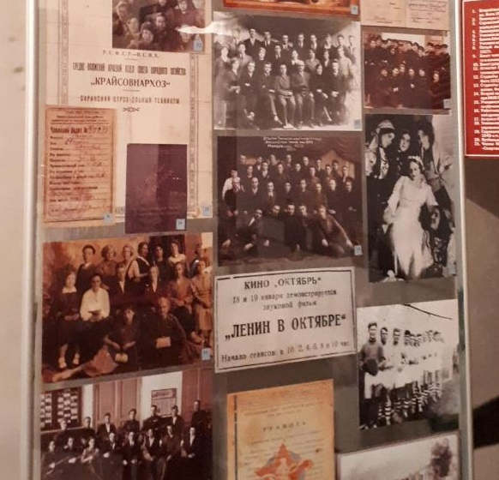
Образование, культура и спорт в 1930-е – начале 1940-х годов

Slide 13
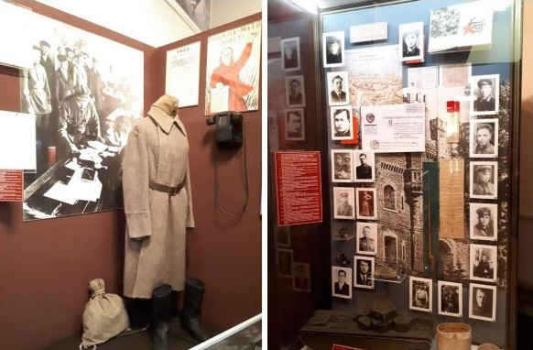
1941. 22 июня. 04 ч.00мин.

Slide 14
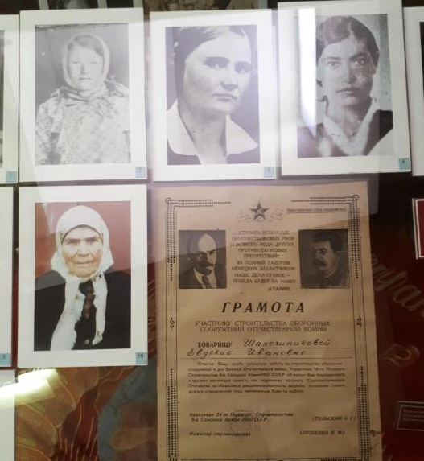
Мордовия – фронту

Slide 15
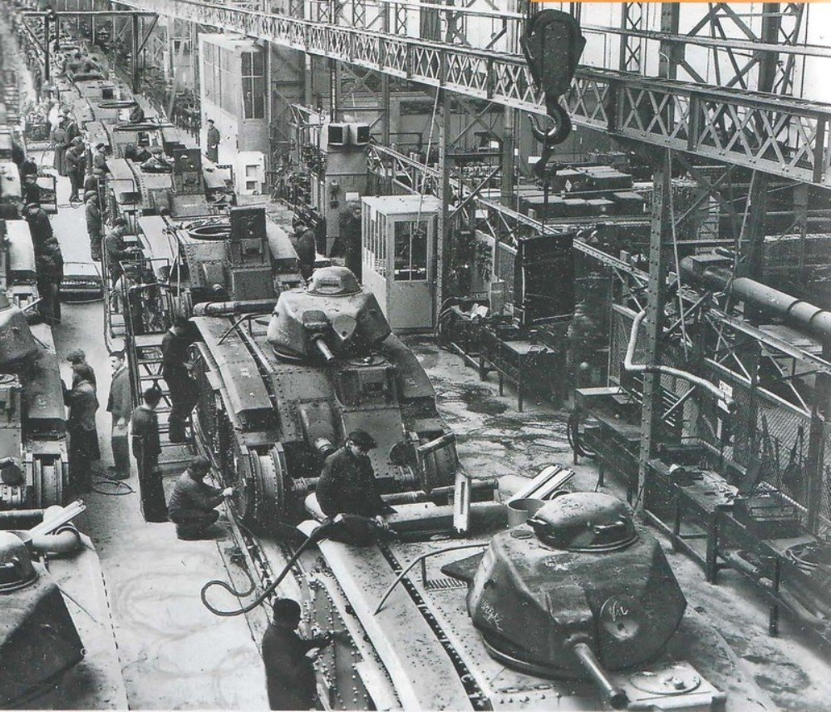
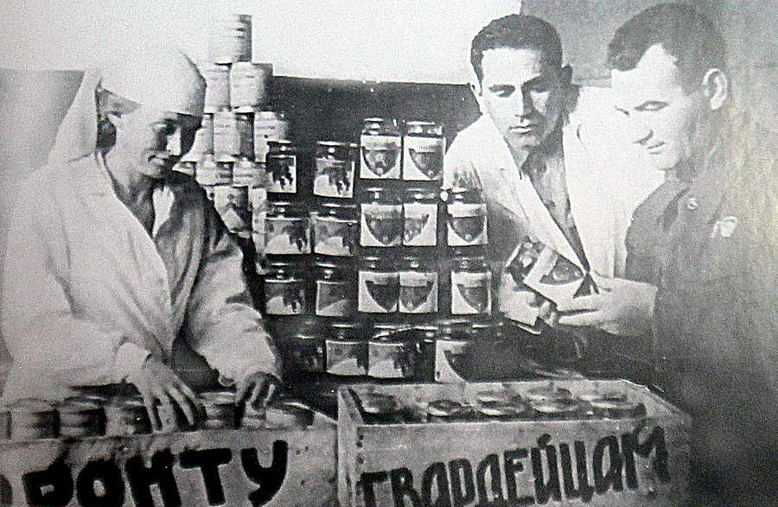
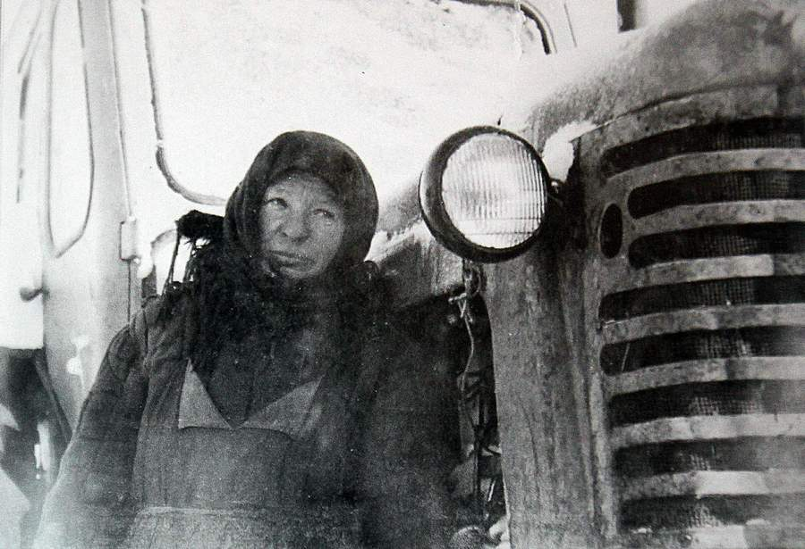
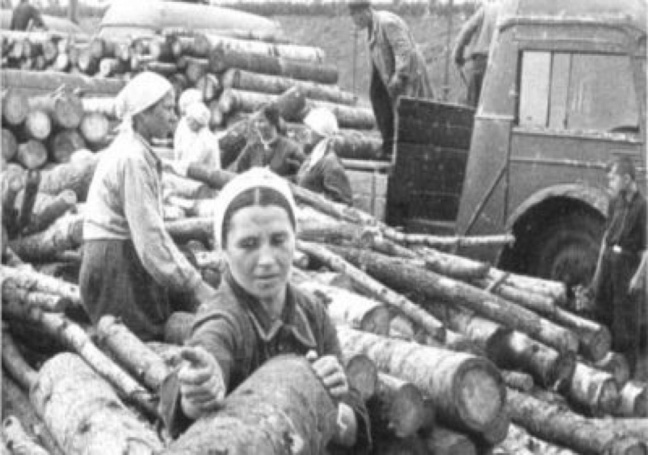
Мордовия – фронту

Slide 16
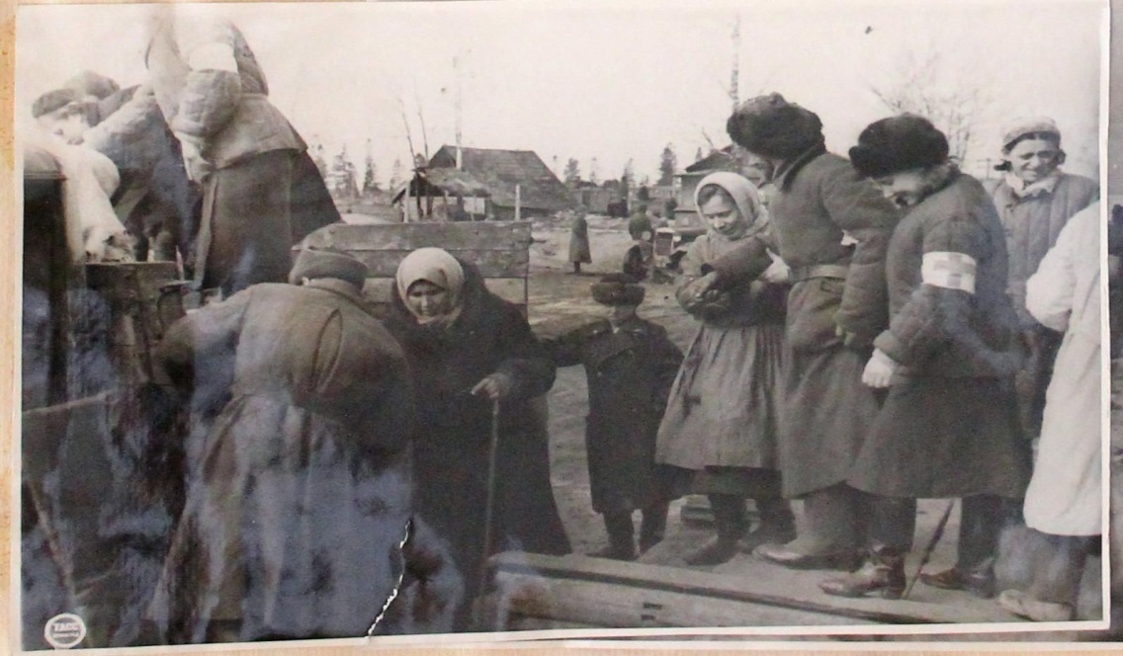
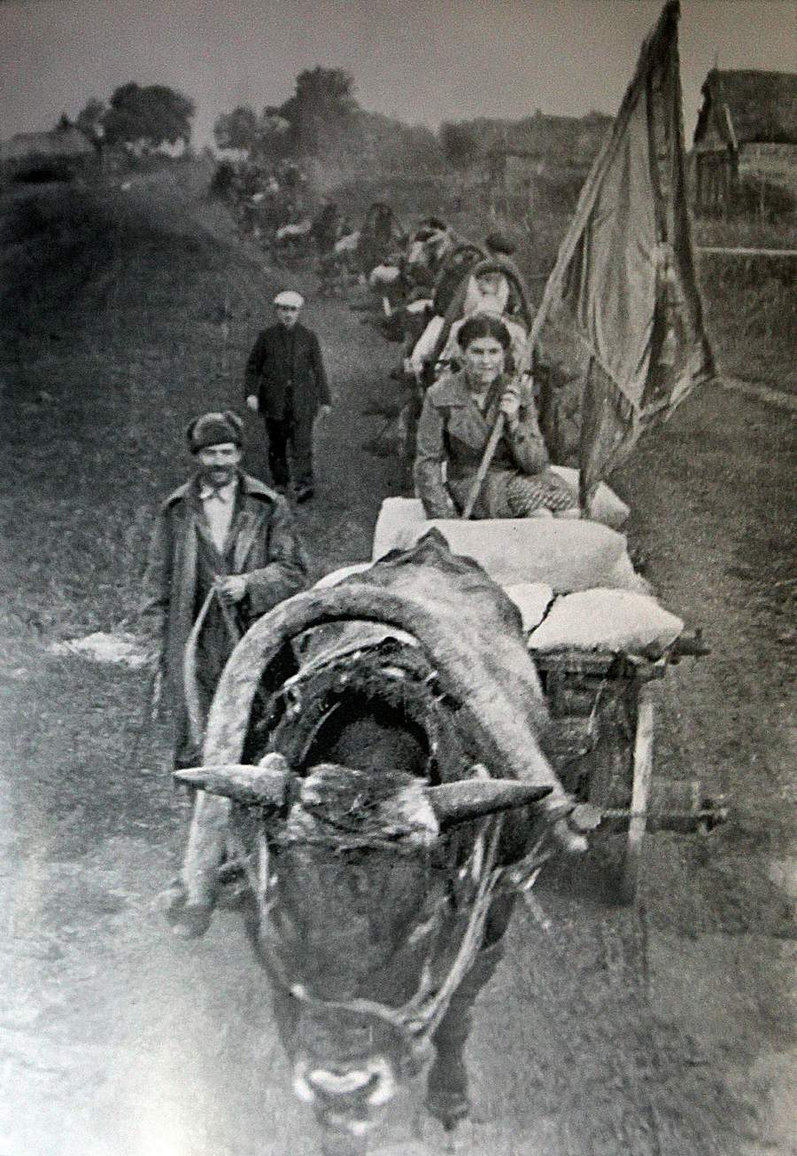
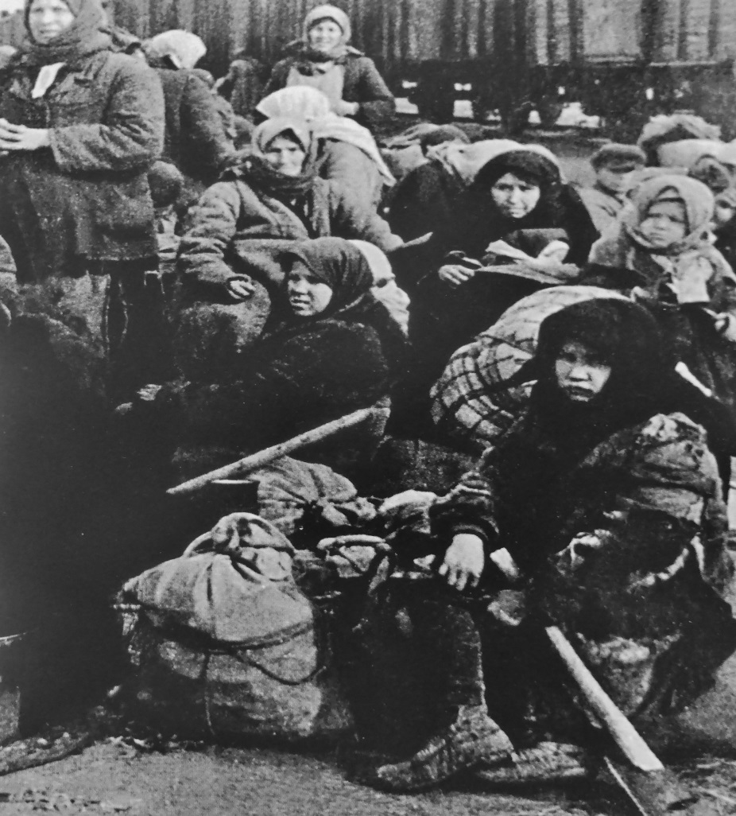
Мордовия приняла около 50 тысяч эвакуированных…

Slide 17
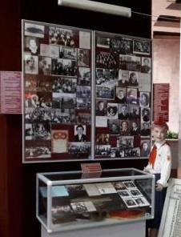
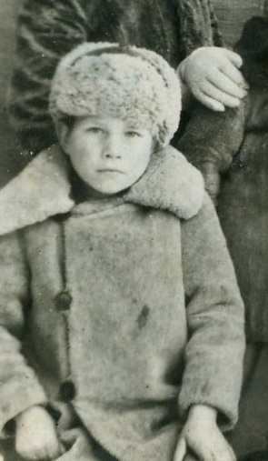
Мордовия приняла 20 детских домов

Slide 18
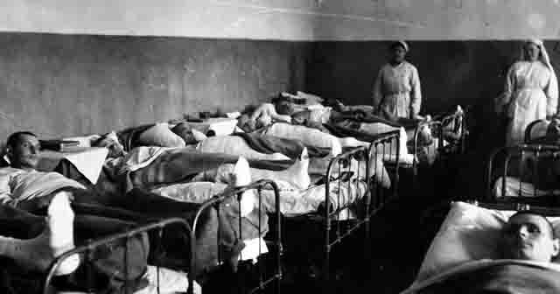
В Мордовии было 14 госпиталей

Slide 19
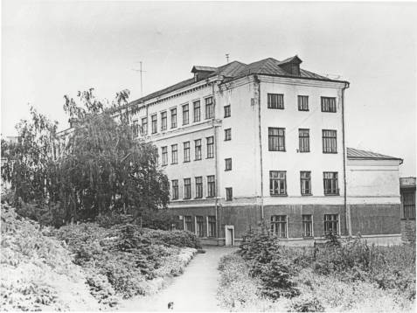
…один из них для немецких военнопленных (школа №9)

Slide 20
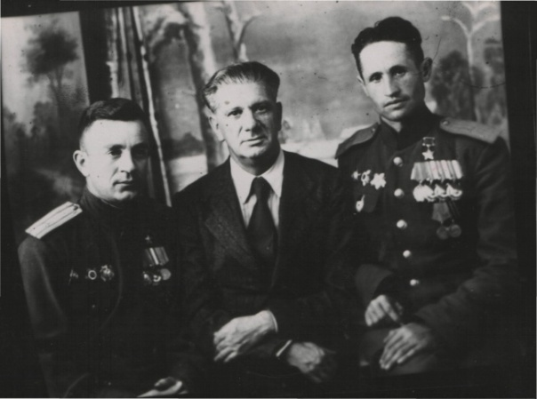
Герой Советского Союза В.И. Стрельченко, В. В. Фенеши – врач ЭГ, Герой Советского Союза А.Н. Дерябин

Slide 21
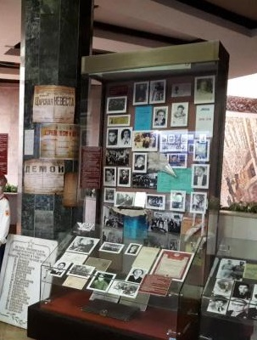
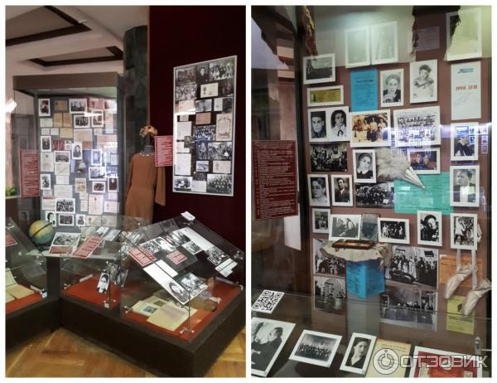
Во время ВОВ в Мордовии действовало 4 театра

Slide 22
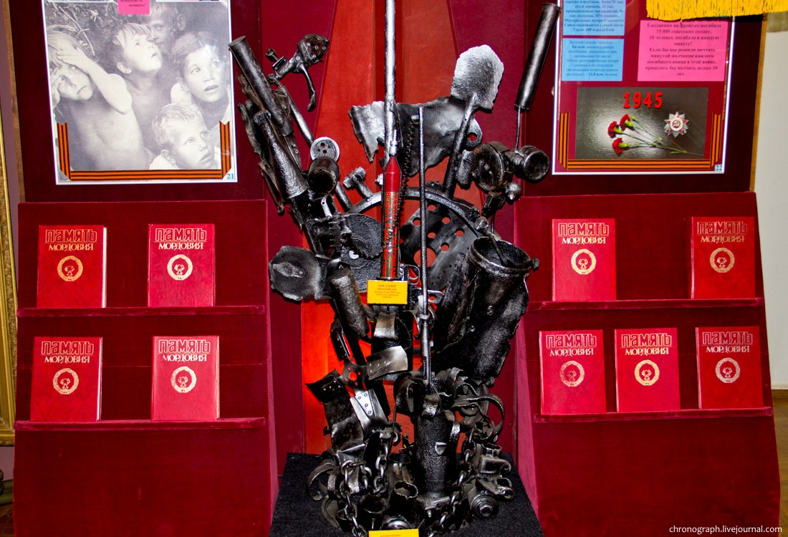
Скульптура «Эхо войны»

Slide 23
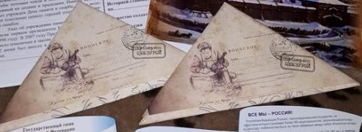
Письма-треугольники

Slide 24
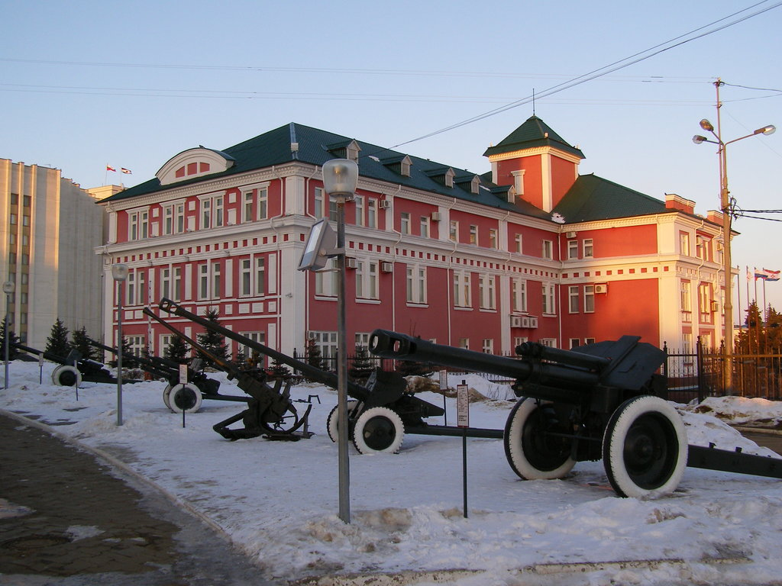
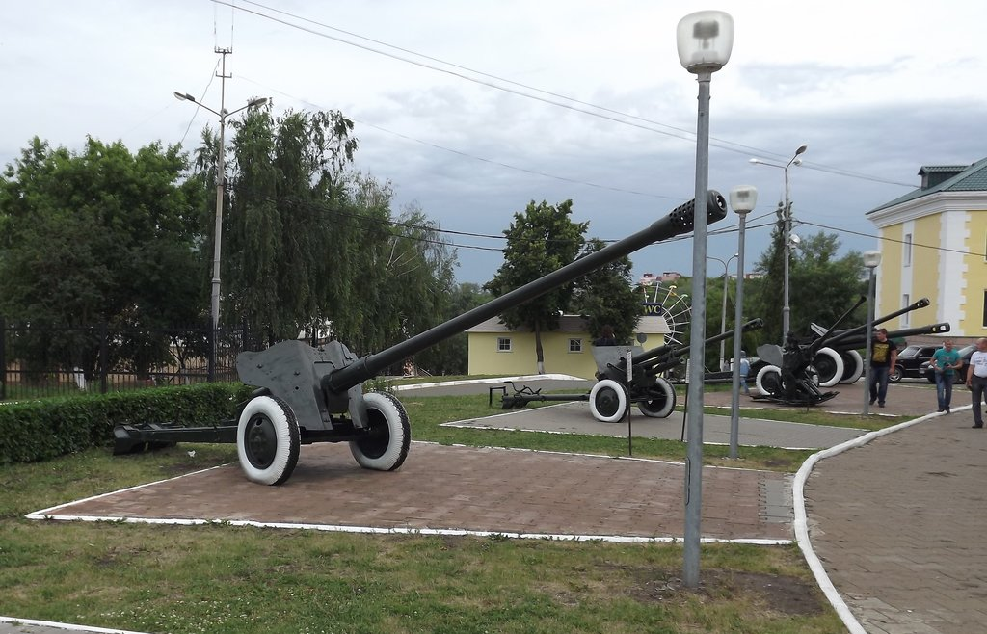
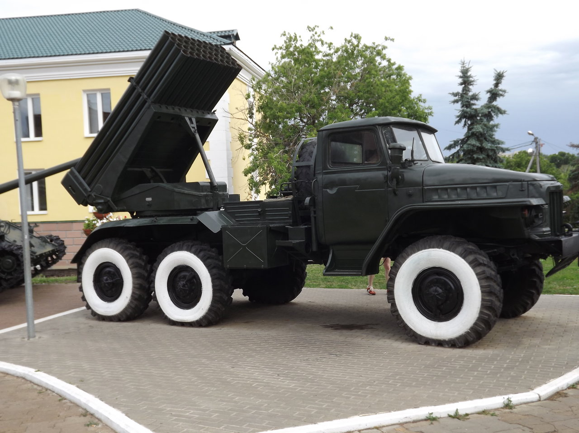
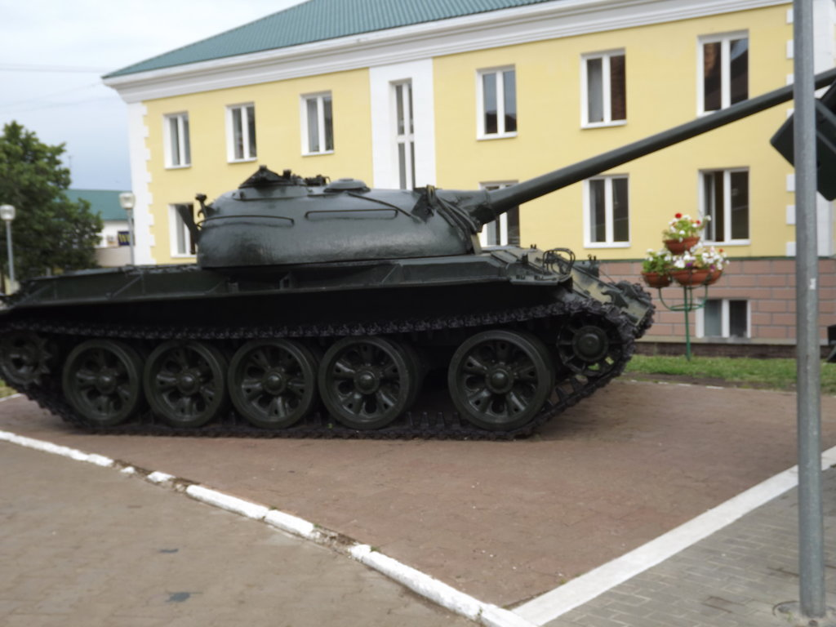
Бронетехника и артиллерия времен Великой Отечественной войны

Slide 25
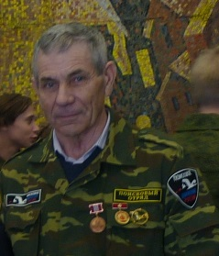
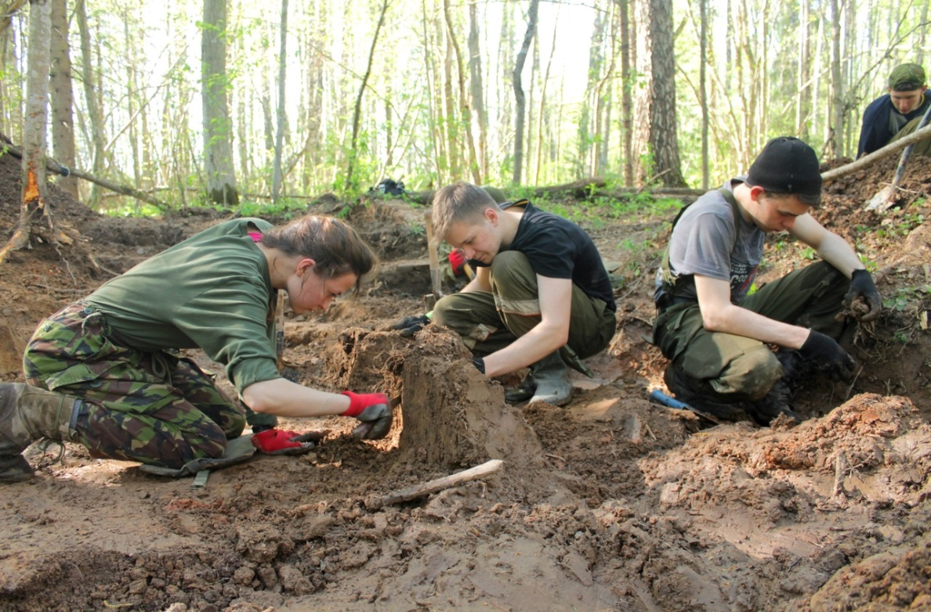
Мордовское республиканское патриотическое объединение «ПОИСК»

